Slide 1

2026 首届 openvela AI 硬件开发者大赛
VelaGuard
基于 openvela 的 AI 辅助巡检网关
Team Falcons 叶培林 技术深度版
Notes:
各位评委老师好，我是 Team Falcons 的叶培林。接下来重点介绍 VelaGuard 的本地可靠性、板载 Agent 和工程验证。
资料来源：
VelaGuard_项目手册.md：独立网关及场景
AGENTS.md：V1、V2及总线单主站

Slide 2
监测支路与控制系统各司其职
拟落地：工厂设备间的独立监测支路
环境与水浸仪表
温湿度 / 开关状态
VelaGuard
运维平台
RS485
MQTT
openvela / STM32H750
遥测与告警留档
采集 · 告警 · Agent
供人员查看与交接
电参量与 UPS 仪表
电压 / 电流 / 负载
现有 PLC 与执行设备
原控制回路继续运行
监测数据供人员核查与判断
部署方式示意；原型在台架验证。仪表总线由 VelaGuard 单主站采集。
02
Notes:
面向工厂设备间，我们选择独立仪表支路。网关是这条 RS485总线的唯一主站，上层平台接收监测数据，原有 PLC 保留控制职责。这种接法把现场监测任务放到独立网关，后面的本地规则与 Agent 都围绕这份数据运行。
资料来源：
VelaGuard_项目手册.md：独立网关及场景
AGENTS.md：V1、V2及总线单主站

Slide 3
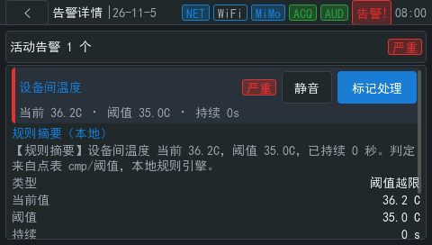
一次温度越限，触发两条处理路径
规则路径
采样 → 阈值判定 → 本地告警
Agent 路径
事件 → 查询运行数据 → 解释
36.2℃ > 严重阈值 35.0℃
本地界面渲染 · 场景模拟数据；界面与告警判定复用项目代码
03
Notes:
温度超过阈值后有两条路径。规则路径直接形成告警并更新页面；Agent路径根据事件读取运行资料，随后生成解释。先完成本地判定，再组织解释，也让断网时的现场操作有明确的数据依据。
资料来源：
render/scene_main.c
render/scene_model.c
render/scene_backend.c
mock-data.json
app/velaguard/vg_alarm_eval.c
gui/main/ui/model/vg_model.c
app/velaguard/vg_runtime.c
场景条件：本地 LVGL 渲染，固定模拟点表与采样。AI文本、报告和网络状态由演示快照注入；不是本次真机或模型执行记录。

Slide 4
采集、显示与 Agent 在 openvela 上协作
openvela / STM32H750B-DK
MiMo
采集工作线程
本地规则与快照
HTTPS 模型推理
RS485 仪表
总线访问 / 工程值
告警 / 事件 / 统计
Modbus RTU
MQTT
LVGL 页面
板载 ai_agent
遥测与告警
读数 / 趋势 / 告警
Skill / ReAct / 工具
eMMC
配置与报告
报告落盘
模型推理在云侧；ReAct 调度与业务工具执行在板端。业务工具读取快照，不发起总线采集。
04
Notes:
架构上，采集工作线程负责总线访问，HMI组织本地规则、运行快照与 LVGL页面。Agent经本地客户端连接 openvela ai_agent，ReAct决定工具调用，模型请求通过 HTTPS到 MiMo。只读业务工具从快照取数，MQTT负责遥测与告警上报，存储操作由各自流程处理。
资料来源：
app/velaguard/vg_ui_backend_board.c
app/velaguard/vg_runtime.c
app/velaguard/vg_agent_round.c
app/velaguard/vg_agent_tools.c

Slide 5
采样进入本地规则，AI 读取业务快照
采集与判定
Modbus 采样
本地规则
现场显示
寄存器 → 工程值
阈值比较 / 失败窗口
告警 / 趋势 / 记录
运行数据
业务快照与事件
只读业务工具
版本 / 在线状态 / 告警实例
点位 / 异常 / 恢复 / 运行报告
联网任务
Agent 解释、日报与语音
云侧任务与本地快照解耦
阈值支持 ge / le / eq；离线使用最近 8 次采样窗口，配置门限在 5–8 次之间。
05
Notes:
采样首先换算为工程值，再进入本地判定。阈值支持大于等于、小于等于和等值比较，严重等级优先；通信失败使用最近八次采样窗口与配置门限。运行快照与事件记录供界面和业务工具读取，工具不会为一次模型查询重新打开 RS485。网络不可用时，规则判定和现场显示继续运行。
资料来源：
app/velaguard/vg_alarm_eval.c
gui/main/ui/model/vg_model.c
app/velaguard/vg_runtime.c

Slide 6
从站回复越快，为何反而更容易丢帧
定位：DIR 释放晚于快速回复
0 ms 从站设置：独立样本成功率
修复前
请求发送
DIR 等待轮询 ≈13 ms
快速回复落在窗口内
修复后
请求发送
TC 中断立即释放到 RX
接收快速回复
tcdrain 轮询 → TC 完成中断
38/274
88/131
649/649
10-18 台架板测；时序为机制示意，非逻辑分析仪采样。另测 5 / 20 / 150 ms 工况。
06
Notes:
一次典型故障是从站越快，成功率反而越低。测量发现，方向释放依赖 tcdrain轮询，系统十毫秒tick把实际间隔拉到约十三毫秒，快速回复落在发送方向保持的窗口中。修复将DIR切回接收放到TC完成中断，txempty恢复查询语义。零毫秒工况从两次不同的失败样本，改善到六百四十九次全部成功。
资料来源：
docs/maintenance-evidence/2026-10-18/defects.md：D-04
docs/maintenance-todo.md：BUS-03

Slide 7
主动 Agent：取证、推理、写出与加载
本地事件 / 定时器
板载 ai_agent
业务工具
报告与 HMI
告警集合变化 / 日报到时
读取任务 Skill
ReAct 调用 vg_run_report
返回统计与事件依据
write_file 写出结构化报告
板端解析并加载到页面
真机单样本：告警解释 41.83 秒（10-25）；自主日报 194 秒（09-16）。
07
Notes:
主动任务由告警集合变化触发，定时任务生成日报。板载Agent读取Markdown Skill，经ReAct发起运行报告工具调用，再将结构化产物写入指定报告文件。板端解析后按当前告警加载解释。历史真机中，一次八条解释用时四十一点八三秒；一份自主日报用时一百九十四秒。这些是两个不同日期的单样本。
资料来源：
app/velaguard/vg_agent_seed.c
app/velaguard/vg_advice.c
app/velaguard/vg_agent_round.c
docs/voice-evidence/2026-10-25/stream-rebuffer/final-accept.log
logs/Foleaf/2026-09-16/claude-code__dbd0eb98-6d13-4bdc-a758-a5c3605ffc49.jsonl：原始日报样本

Slide 8
业务工具读快照，输出经过板端检查
运行快照
C 业务工具
Agent 输出
点位值 / 在线状态
参数检查 / 只读取数
报告与界面文本
异常 / 恢复 / 统计
不打开 RS485
告警解释路径
语音回答路径
VGADV1 解析 → boot 匹配 → 当前告警匹配
本轮工具依据 / 长度 / UTF-8
检查后加载建议与依据
屏幕全文与播报摘要拆分
业务工具可查询点位、当前异常、恢复、运行报告与系统概况；配置由独立人工流程提交。
08
Notes:
业务工具从内存快照读取点位、当前异常、恢复信息和运行概况。输出有两条检查路径：告警建议解析结构、启动标识及告警匹配；语音回答检查本轮工具依据、长度和UTF-8，再分成屏幕全文与播报摘要。权限和参数检查落实在C代码中，配置仍走独立人工流程。
资料来源：
app/velaguard/vg_agent_tools.c
app/velaguard/vg_ai_contract.c
app/velaguard/vg_advice.c
docs/voice-evidence/2026-10-25/ops-assistant/README.md

Slide 9
一次语音查询，跨过五个执行阶段
01
02
03
04
05
板端录音
云侧 ASR
板载 Agent
云侧 TTS
板端播放
按键开始 / 结束
识别原始问题
组合业务工具
流式合成语音
显示完整回答
PCM 录音
保留用户问法
生成全文与摘要
缓冲后起播
播放摘要
前台语音与后台任务协作
语音前台 → 挂起一条后台 Agent 请求 → 播放结束后恢复排队
10-25 真人按键样本完成录音、查询与播放；多问法验收另用合成 WAV 回喂 ASR。
09
Notes:
语音分为录音、云侧识别、Agent查数、云侧合成和板端播放。原始问题直接交给Agent，可组合多个业务工具，屏幕全文与语音摘要分别输出。前台语音还能挂起一条后台Agent任务，结束后恢复排队；慢网络操作不放进业务快照锁内。
资料来源：
app/velaguard/vg_voice_round.c
app/velaguard/vg_agent_round.c
docs/voice-evidence/2026-10-25/tts-continuity/manual.log
docs/voice-evidence/2026-10-25/tts-continuity/manual-tail.log

Slide 10
减少重复重绘，降低显示访问竞争
显示提交次数 / 每组60秒
每100 ms 重复设置
相同标签与可见性
按内容变化更新
减少 LVGL 失效重绘
FIFO 欠载：各 1 次 → 各 0 次
修复前
修复后
10-28 两组各 60 秒观察窗口；前后云侧时延和识别结果不同，比较项为显示计数。
10
Notes:
第二个工程问题是语音时偶发显示异常。增加LTDC错误计数后，两组六十秒窗口各观察到一次FIFO欠载，同时有四百多次显示提交。定位到浮层每一百毫秒重复设置相同标签和可见性。调整为内容变化时更新后，两组提交降到二十四和四十六次，窗口内欠载为零。两组云侧时延不同，因此这里比较显示计数。
资料来源：
docs/maintenance-evidence/2026-10-28/ltdc/README.md
显示计数来自两组各60秒窗口；云侧时延与识别结果不同，一次识别失败。计数比较不等于完整语音链路成功率，也不等于长期可靠性结论。

Slide 11
QSPI XIP 决定了升级的执行阶段
运行阶段：QSPI XIP
重启阶段：片内 boot stub
01
02
03
04
05
通知与下载
eMMC 暂存
本机确认
烧写 QSPI
自检与恢复
MQTTS / HTTPS
现有 FAT
每个新版本
启动程序执行
通过后确认
仅 RJ45
摘要与签名
写入升级状态
安装新镜像
失败回出厂 A
1,553,704 B
测试 CA 下下载到 READY
安装与回滚分别完成板测；完整签名任务链路继续验证
测试信任与诊断夹具证据；生产信任配置、完整安装上报及断电矩阵尚待验收。
11
Notes:
固件从QSPI XIP执行，运行期不能擦写正在执行的区域。因此网络下载先落到现有eMMC FAT，本机确认后写入升级状态，重启由片内启动程序烧写QSPI，再进行新固件自检；失败恢复到出厂A槽。测试CA下已下载一百五十五万三千七百零四字节到待确认，安装与回滚是独立板测范围。
资料来源：
docs/adr/0008-ota-fat-staging-with-local-confirmation.md
docs/ota-evidence/2026-10-29/board-network.md
docs/ota-evidence/2026-10-28/t04-install.md
docs/ota-evidence/2026-10-28/t05-rollback.md
docs/issues/ota/acceptance-todo.md
OTA：测试CA、测试签名与凭据；下载到待确认。安装/回滚为独立诊断夹具；完整签名任务本机确认、安装、自检及结果上报仍待串联。

Slide 12
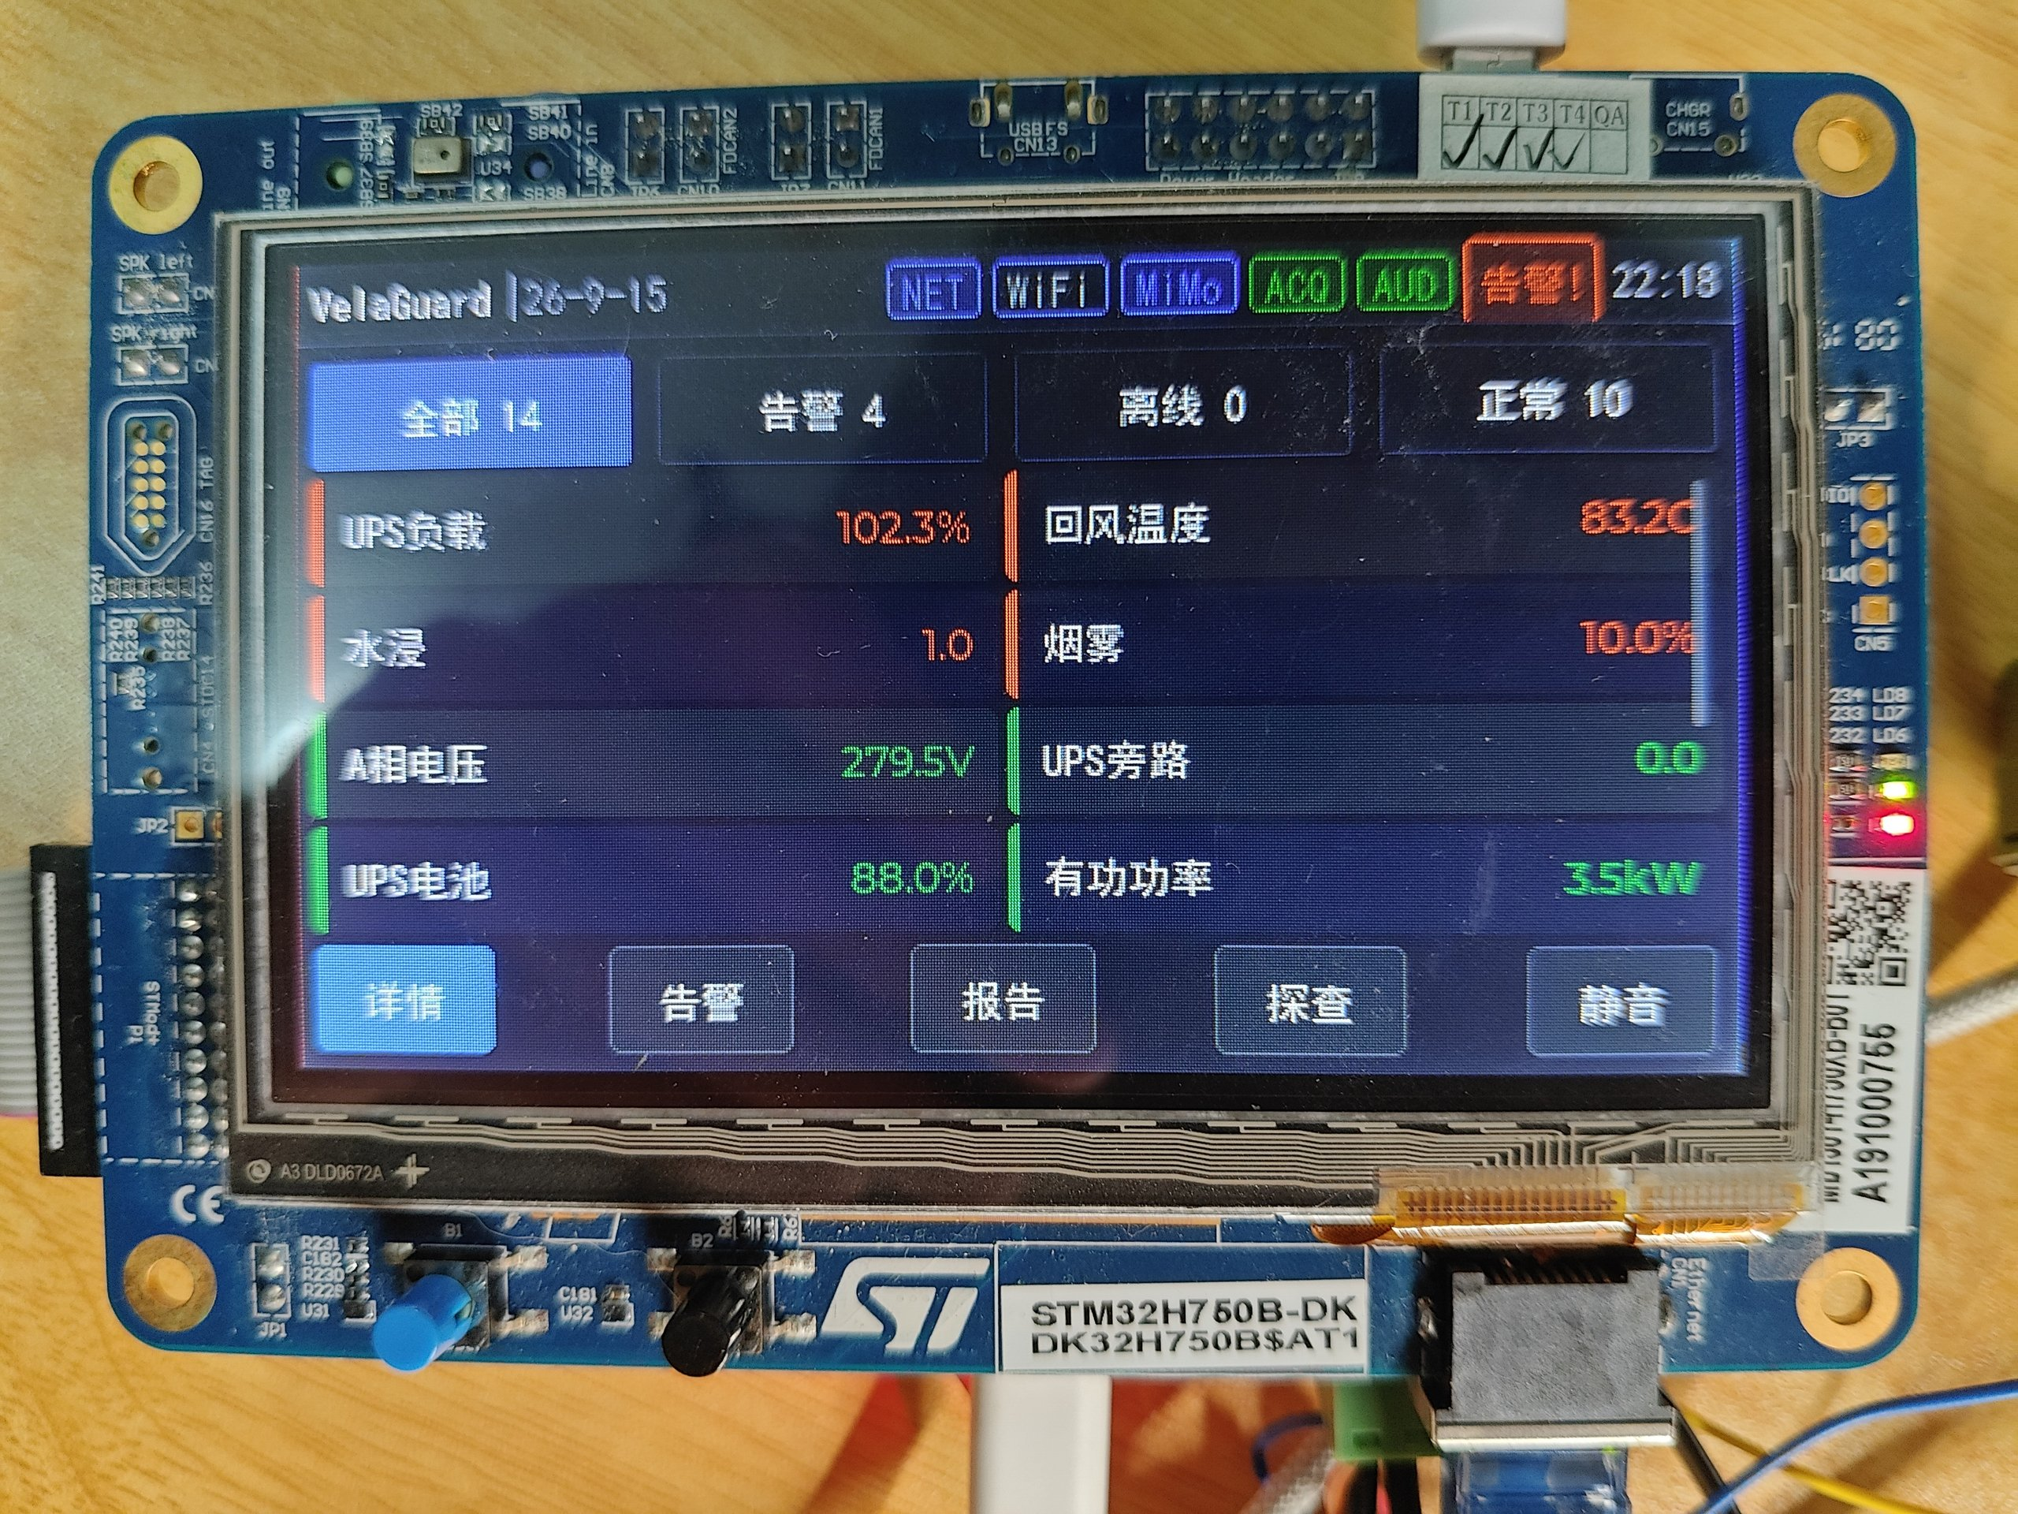
80秒真机演示：采集、告警、解释、语音与断网监测
原型实拍
Notes:
接下来播放八十秒演示，验证采集、规则告警、主动解释、语音和断网监测的关键用户路径。当前为原型实拍占位。
资料来源：
app/velaguard/vg_voice_round.c
app/velaguard/vg_agent_round.c
docs/voice-evidence/2026-10-25/tts-continuity/manual.log
docs/voice-evidence/2026-10-25/tts-continuity/manual-tail.log
app/velaguard/vg_alarm_eval.c
gui/main/ui/model/vg_model.c
app/velaguard/vg_runtime.c

Slide 13
工程交付与下一轮验证重点
01
02
03
04
05
复现问题
测量定位
实现修复
板端复验
沉淀交付
台架固定工况
DWT / LTDC 计数
应用 / 驱动 / UI
前后日志与固件标识
AI 日志 / 开发 Skill
已有实证
RS485 四档延迟 / 主动任务 / 真人语音 / 显示计数
下一轮验证
整机长测 / eMMC 并发异常 / 完整签名 OTA
本轮可复现
真实 UI 本地渲染，7 项检查通过
历史板测沿用原始记录；本轮新增答辩场景与材料。开发 Skill 与设备 Skill 分别保存。
13
Notes:
工程证据沿着问题定位、代码修复和板端复验保存。总线有四档回复延迟工况，显示有前后计数，主动任务和真人语音有对应日志，本次界面渲染也运行了七项检查。整机长时间运行、并发eMMC异常以及完整签名OTA仍是下一轮验证重点，后续功能围绕现场试点推进。
资料来源：
docs/maintenance-todo.md
docs/voice-evidence/2026-10-25/ops-assistant/README.md
docs/issues/ota/acceptance-todo.md
.agents/skills/velaguard-board-inner-loop/SKILL.md
logs/：原始 AI Coding 日志
render/CMakeLists.txt

Slide 14
THANKS
本地持续监测，AI 依据真实数据辅助巡检
VelaGuard Team Falcons 叶培林
github.com/open-vela/contest2026_004_TeamFalcons
Notes:
VelaGuard 把本地确定性监测与板载 Agent协作落在真实openvela设备上。谢谢各位老师。
资料来源：
VelaGuard_项目手册.md：独立网关及场景
AGENTS.md：V1、V2及总线单主站

